Slide 1

Seminario de especialistas en TIC
Planificación de TIC según el CNB
Guatemala, 23 de octubre de 2014

Slide 2
¿Qué es el CNB?
Se concibe el currículo como el proyecto educativo del Estado guatemalteco para el desarrollo integral de la persona humana, de los pueblos guatemaltecos y de la nación plural.

Slide 3
Indicadores de logro
(Evidencias)
Competencias de grado o etapa
(realizaciones en el
diario quehacer del aula)
Competencias de área
(Están ligadas a los diversos
campos del saber)
Competencias de eje
(El o la estudiante integra sus conocimientos al contexto y la vida cotidiana)
Competencias Marco
(Lo que se espera que el y la estudiante
sepa ser y hacer al terminar su educación)
En el CNB se establecen competencias para cada uno de los niveles de la estructura del sistema educativo.

Slide 4
En las competencias marco:
5. Aplica los saberes, la tecnología y los conocimientos de las artes y las ciencias, propias de su cultura y de otras culturas, enfocadas al desarrollo personal, familiar, comunitario, social y nacional.

Slide 5
En el descriptor de la subárea:
La subárea de TIC impulsa la combinación de los conocimientos técnicos con la práctica de las habilidades, como son: el desarrollo del pensamiento lógico, la comprensión lectora y el análisis de datos, para que de manera responsable y segura, sea aplicada en el proceso de aprendizaje y manejo de la información.

Slide 6
En el CNB la competencia se define como:
“La capacidad o disposición que ha desarrollado una persona para afrontar y dar solución a problemas de la vida cotidiana y a generar nuevos conocimientos”.

Slide 7

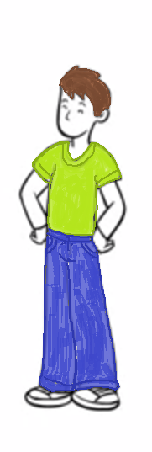



Contenidos
Habilidades, procedimientos
Actitud, valores

Slide 8
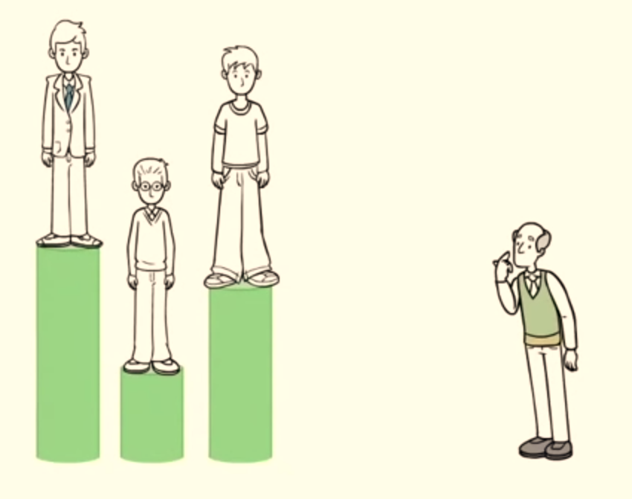
La eficacia no está en conseguir un buen producto a partir de unas buenas condiciones de entrada, sino en hacer progresar a todos los estudiantes desde sus circunstancias personales.

Slide 9
PLANIFICACIÓN
Plan general, metódicamente organizado y frecuentemente de gran amplitud, para obtener un objetivo determinado.

Slide 10
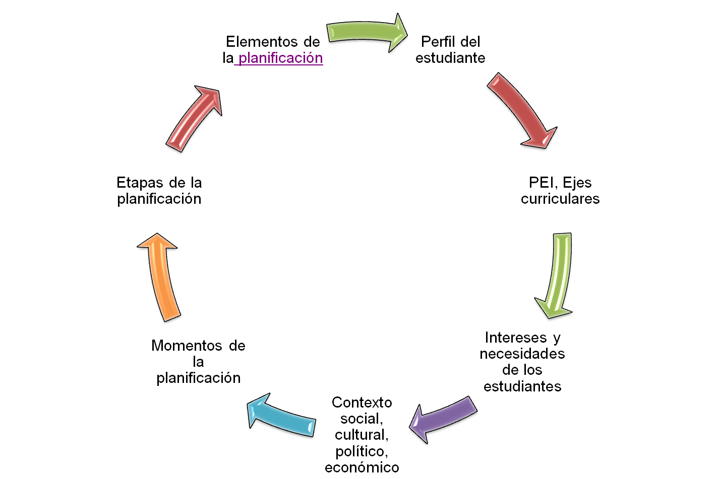
Aspectos generales a tener en cuenta para planificar

Slide 11
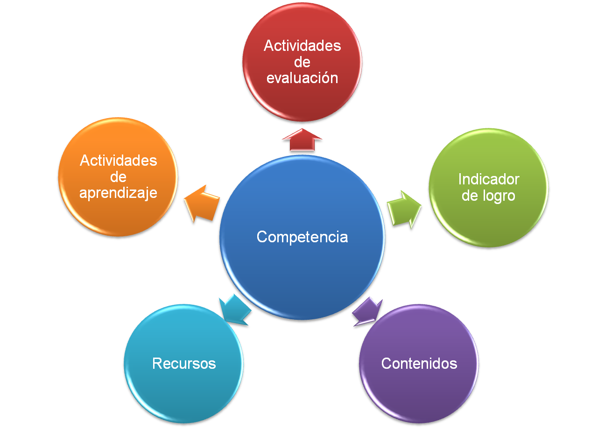
Elementos de la planificación

Slide 12
Para contextualizar puede utilizar los ejes del currículo.
1.
4.
Haga un diagnóstico.
Escoja los contenidos.
Decida cómo facilitará los aprendizajes escogiendo el tipo de planificación.
Escoja las actividades de aprendizaje, de acuerdo a la competencia, el tipo de planificación y la contextualización.
2.
5.
3.
Seleccione la competencia e indicadores de logro.
No olvide seleccionar actividades para desarrollar las fases del aprendizaje significativo

Slide 13
¿Habrá alguna evaluación de tipo sumativa? Escoja de qué tipo y qué punteo le asignará.
6.
Seleccione los materiales y recursos que se necesitarán.
9.
7.
Decida las actividades de evaluación formativa.
10.
Dependiendo del tipo de planificación, de la intención, de las necesidades estudiantiles, etc., usted indica cuántos períodos trabajarán.
8.
No olvide las actividades de mejoramiento.
El límite es su creatividad e ingenio.

Slide 14
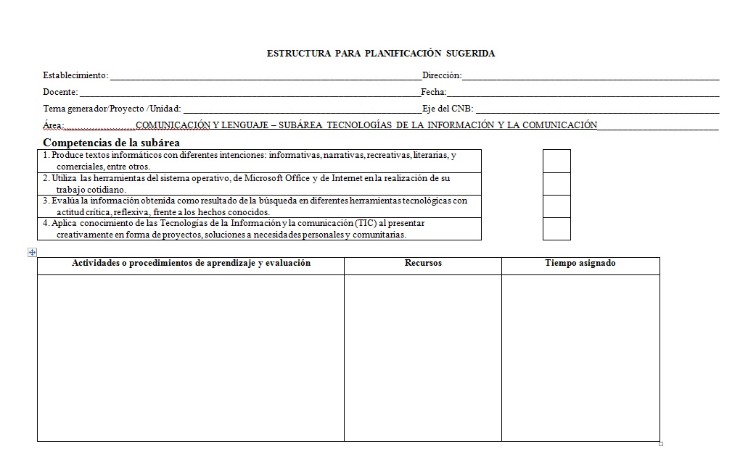
Mi Escuela Normal
La comunidad
Soy Pilas
Hoy
Campaña contra el embarazo prematuro
Equidad de género, de etnia y social (Género y Autoest.
Aplica conocimientos básicos de las TIC al procesar información de diferentes fuentes, según sus necesidades dialógicas.
2. Utiliza las TIC en forma individual y colectiva en la adquisición de nuevo conocimiento y en el manejo de información con diversos propósitos.
Aplica las Tecnologías de la Información y la Comunicación, como un medio tecnológico en diferentes situaciones de su vida cotidiana.
Valora el impacto y conveniencia del uso de las TIC en su contexto inmediato, en función de los factores de riesgo que conlleva su implementación.
X

Slide 15

GRACIAS POR SU PARTICIPACIÓN

